Slide 1
誘導体化を用いた
フッ素テロマーアルコールの高感度分析
○竹峰秀祐
環境省 環境調査研修所

Slide 2
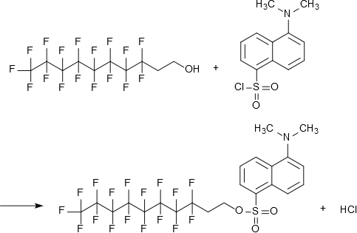
目的
FTOHsを高感度に分析するために，末端の水酸基をダンシルクロリド（DNS）を用いて誘導体化し、LC/MS/MS（ESI）で分析する方法が検討され，底質試料に適用した例が報告されている。
本研究では，ダンシルクロリドを用いて大気試料中のFTOHs（4:2FTOH，6:2FTOH，8:2FTOH，10:2FTOH）の誘導体化分析法の検討を行った

Slide 3
方法
大気捕集
溶出
濃縮
Sep-pak AC2 plus（400 mg/ 0.7 mL）^{※1}、流量0.7 L/min，24 hr捕集
ACN 10 mL
バックフラッシュ
窒素気流下，1mL
誘導体化
濃縮乾固
再溶解
DNS/DMAP混合溶液 200 μL添加
窒素気流下
DCM 1 mL
65℃，90分
固相ロード
溶出
濃縮乾固
Sep-pak Silicaカートリッジ
（690 mg/1.6 mL） ^{※2}
ヘキサン/ジクロロメタン=1/1 （V/V）溶液 8 mL
窒素気流下
再溶解
LC/MS/MS(ESI)
ACN 1 mL
^{※1}DCM 10 mL→ ACN 10 mLで洗浄し、窒素ガスを通気し溶媒を除去したものを使用
^{※2}DCM 10 mL→ HeX 10 mLで事前にコンディショニング

Slide 4
結果
混合標準液を誘導体化以降の操作を行い，検量線作成用の標準試料とした。結果，検量線は全分析対象物質ともR² >0.995の良好な直線性を示した。
GC/MS（EI）での測定例では，検出下限は絶対注入量で数pg程度であるのに対し、今回の分析法では0.04 pg～0.07pgとなった。
回収率の範囲は，4:2FTOH: 35～86 %，6:2FTOH: 34～82 %，8:2FTOH: 30～100 %，10:2FTOH:31～70 %であった。回収率が大きくばらついており，実試料の場合，マトリクスの影響により誘導体化反応が安定していない等の可能性が考えられる。

